Slide 1
Angular code template
KDLP30
Linlin Lin
2022/06

Slide 2
CONTENTS
目錄
01
Ant Design of Angular
02
连接API
03
基本功能
04
上传
05
下载

Slide 3
Ant Design of Angular
(官网：https://ng.ant.design/docs/introduce/zh)
快速上手
安装插件/引入样式（angular.json）
组件相关
组件引入（app.modules.ts ）/icon按需引入
常见异常报错
样式客制化
Demo实例
3

Slide 4
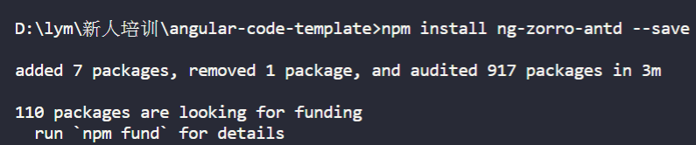
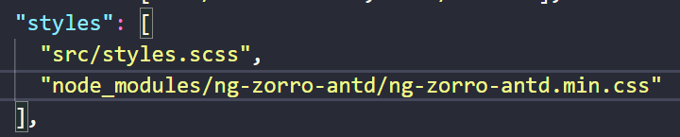
Ant Design of Angular
快速上手
安装插件
引入样式（angular.json ）
4

Slide 5
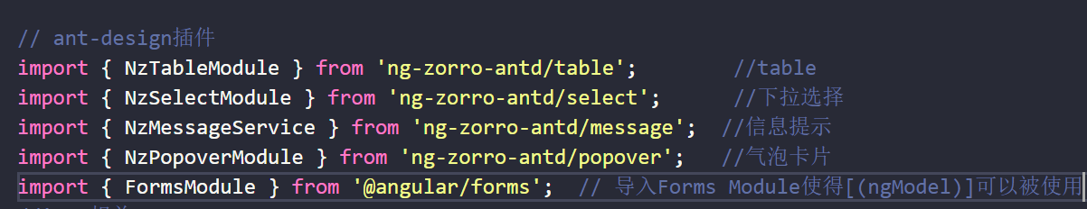
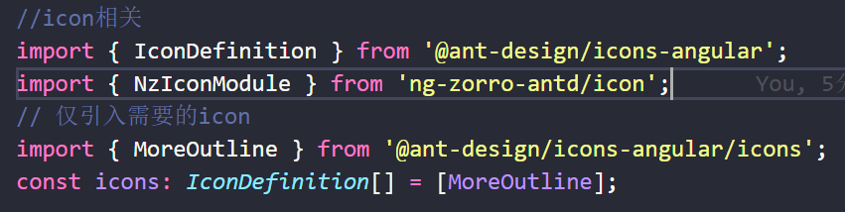
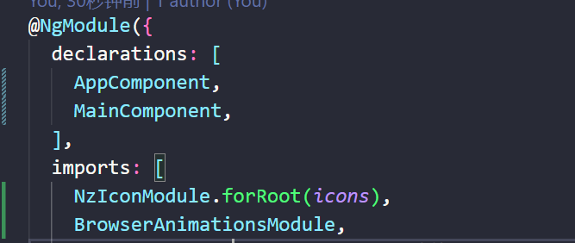
Ant Design of Angular
组件相关
组件引入（app.modules.ts ）
icon按需引入
5

Slide 6
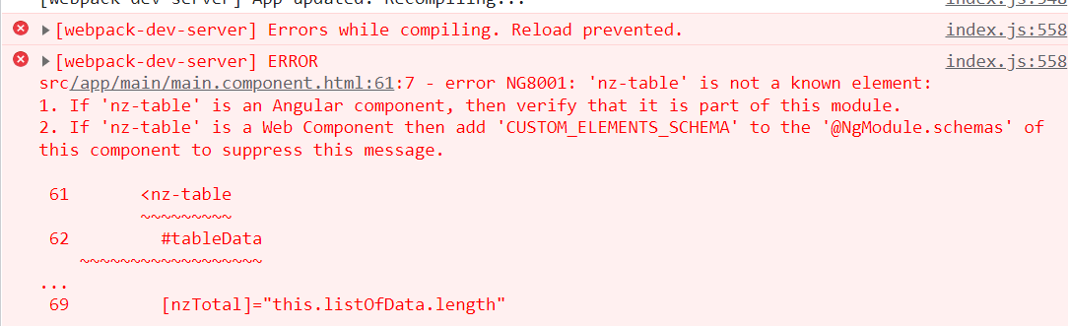
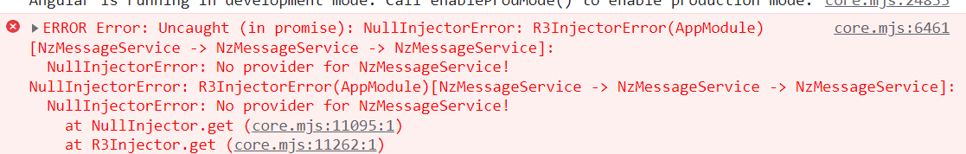
Ant Design of Angular
常见异常报错
报错原因
未在app.module.ts引入相关module
解决方案
app.module.ts引入相关module即可
6

Slide 7
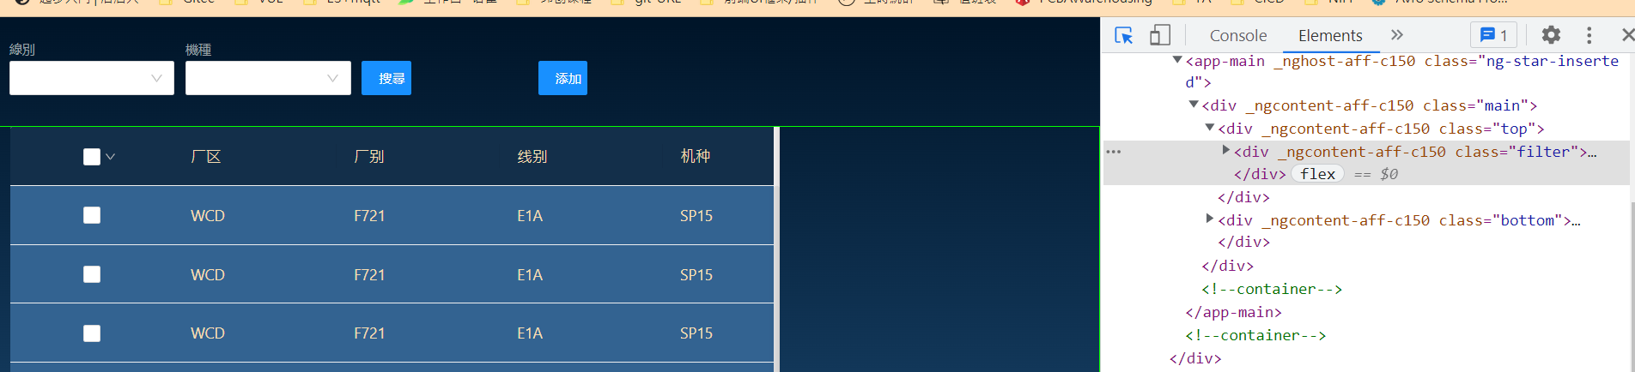
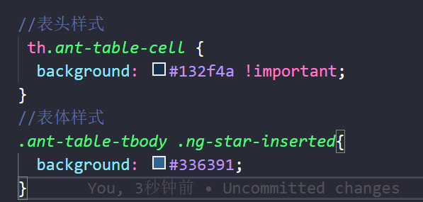
Ant Design of Angular
样式客制化
第一步：鼠标右键点击检查,点击如图所示图标
第二步：定位你要修改的地方，撰写CSS样式
第三步：如图所示，关于css样式优先级问题可用 ！Important解决
7

Slide 8
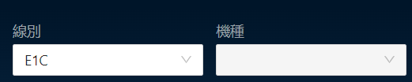
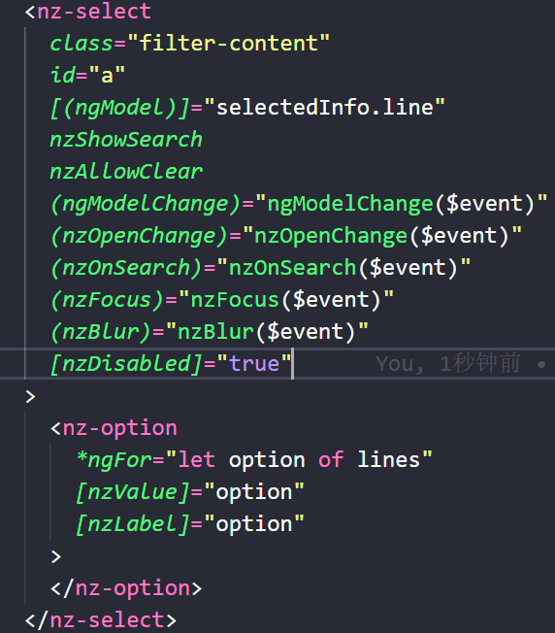
Ant Design of Angular
Demo实例- Select选择器
nz-select：
ngModel：绑定选中的 nz-option 的 nzValue 值
nzShowSearch：使单选模式可搜索
nzAllowClear：支持清除
(ngModelChange)：选中的 nz-option 发生变化时，调用此函数
(nzOpenChange)：下拉菜单打开状态变化回调
(nzFocus)：focus时回调
(nzBlur)：blur时回调
nz-option：
[nzValue] ：nz-select 中 ngModel 的值
[nzLabel]：选中该 nz-option 后，nz-select 中显示的文字
8
Notes:
8

Slide 9
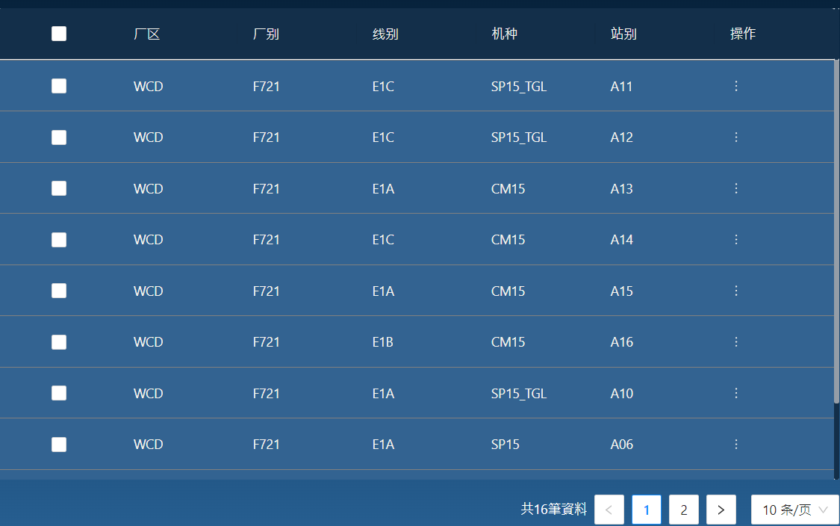
Ant Design of Angular
Demo实例 - Table表格
9
Notes:
9

Slide 10
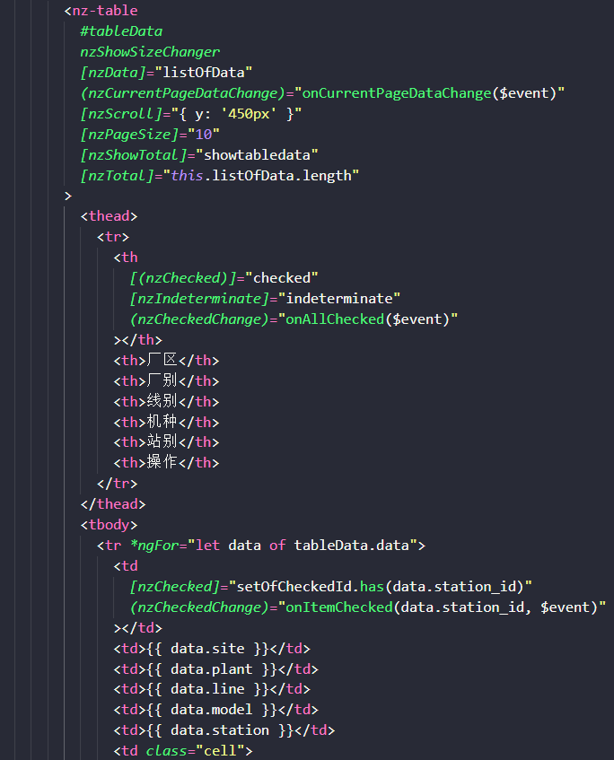
Ant Design of Angular
Demo实例- Table表格
nz-table：
[nzData]：数据数组(绑定的显示数据)
[nzPageSize]：每页展示多少数据，可双向绑定
[nzTotal]：当前总数据，在服务器渲染时需要传入
(nzCurrentPageDataChange)：当前页面展示数据改变的回调函数
(nzScroll):横向或纵向支持滚动，也可用于指定滚动区域的宽高度
[nzShowTotal]:用于显示数据总量和当前数据范围
th：
[nzChecked]：checkbox 是否被选中，可双向绑定
[nzIndeterminate]：checkbox indeterminate 状态
(nzCheckedChange)：选中的回调
10
Notes:
10

Slide 11
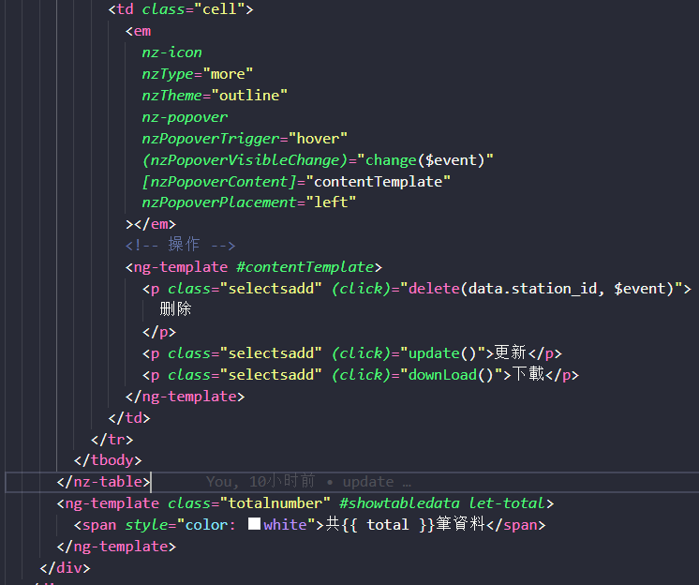
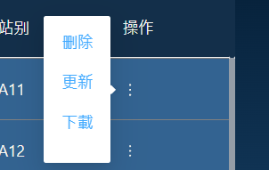
Ant Design of Angular
Popover气泡卡片
[nz-popover]：
[nzPopoverTrigger]：触发行为，为 null 时不响应光标事件
(nzPopoverVisibleChange)：显示隐藏的事件
[nzPopoverContent]：用于定义内容
[nzPopoverPlacement]：气泡框位置
11
Notes:
11

Slide 12
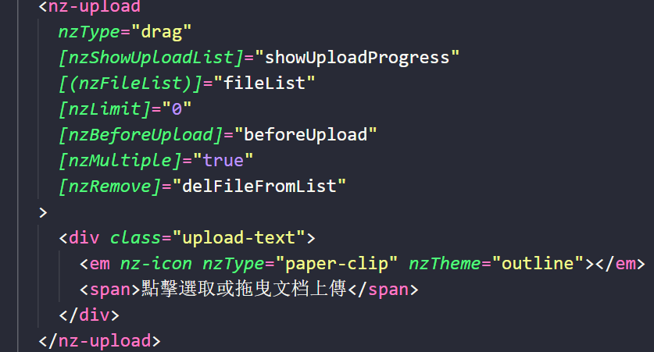
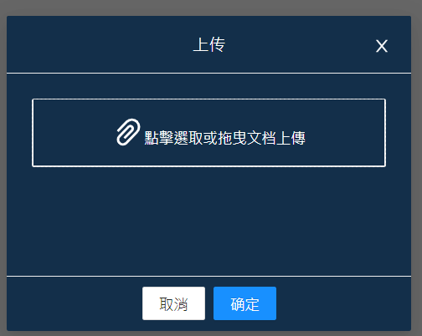
Ant Design of Angular
Upload上传
nz-upload：
[nzFileList]：文件列表
[nzLimit]：限制单次最多上传数量，nzMultiple 打开时有效；0 表示不限
[nzBeforeUpload] :上传文件之前的钩子，参数为上传的文件，若返回 false 则停止上传
[nzMultiple]：是否支持多选文件
[nzRemove]:点击移除文件时的回调，返回值为 false 时不移除。支持返回 Observable 对象
nzShowUploadList：是否展示uploadList
12
Notes:
12

Slide 13
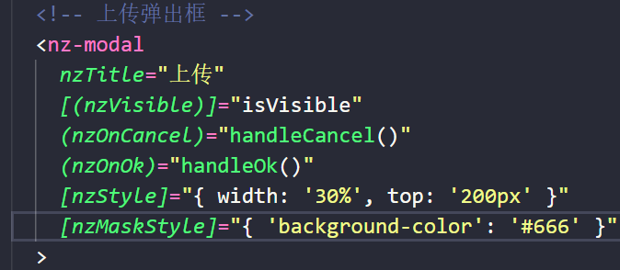
Ant Design of Angular
Modal 对话框
NzModalService：
nzTitle：标题。留空表示不展示标题
nzVisible：对话框是否可见。当以 <nz-modal> 标签使用时，请务必使用 双向绑定
nzWidth :宽度。使用数字时，默认单位为px
nzOnCancel: 点击遮罩层或右上角叉或取消按钮的回调
nzOnOk: 点击确定回调
nzFooter: 设置底部样式（不需要底部可设为null）
nzClosable: 是否显示右上角的关闭按钮
nzStyle：设置浮层的样式，调整浮层位置等
nzMaskStyle:遮罩样式
13
Notes:
13

Slide 14
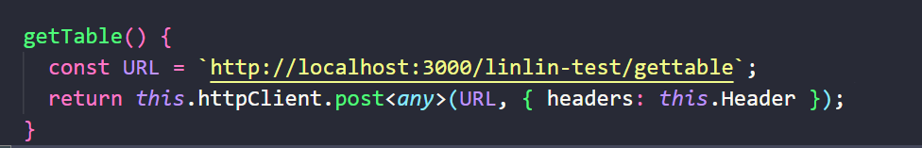
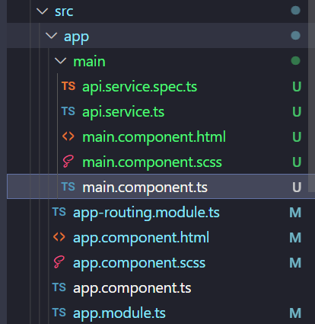
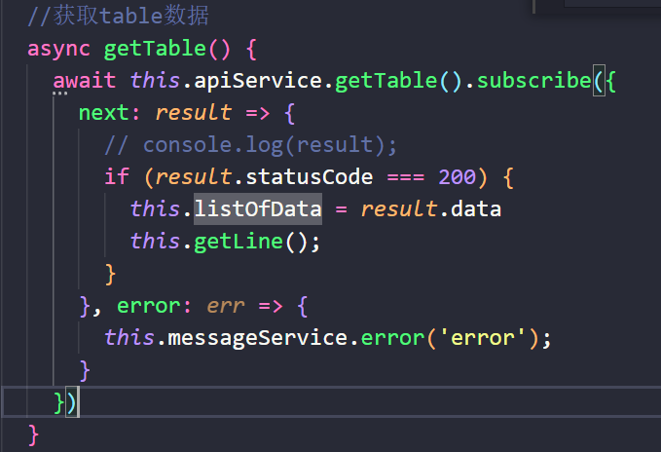
连接API
快速上手
创建Service（ng g s XXX）
调用API
14
Notes:
14

Slide 15
基本功能
增加 − 增加一笔数据
删除
− 删除所选数据
修改
− 更新所选数据
查询
− 条件查询数据
15

Slide 16
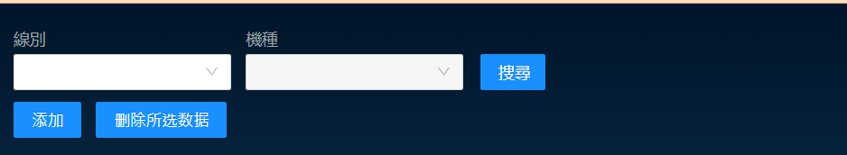
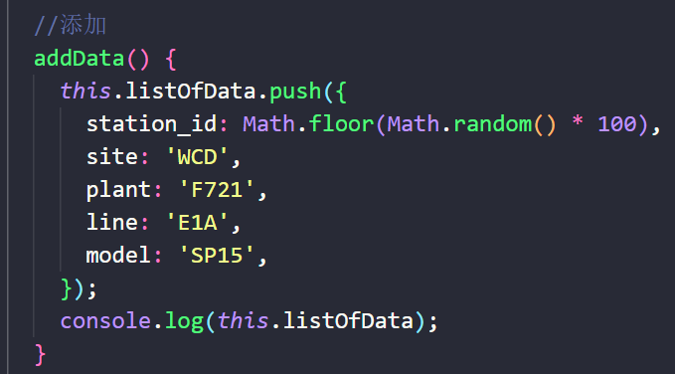
基本功能
增加
16

Slide 17
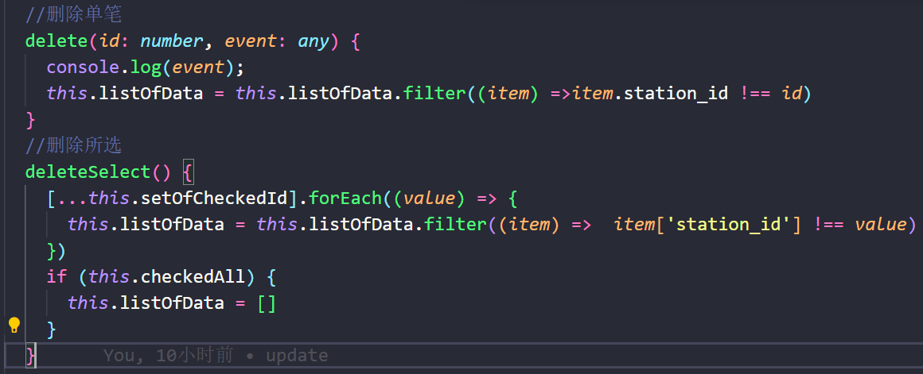
基本功能
删除
17

Slide 18
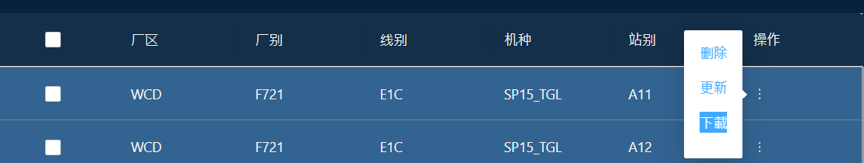
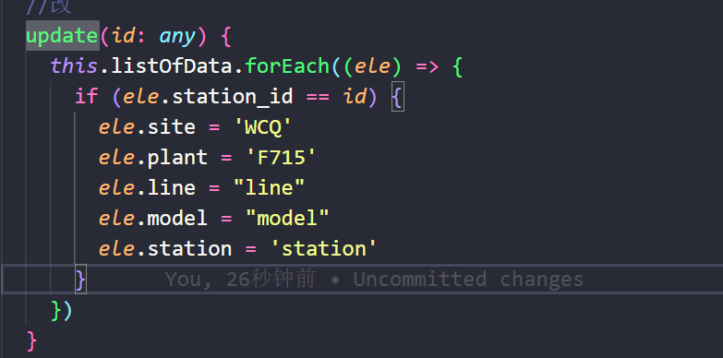
基本功能
修改
18

Slide 19
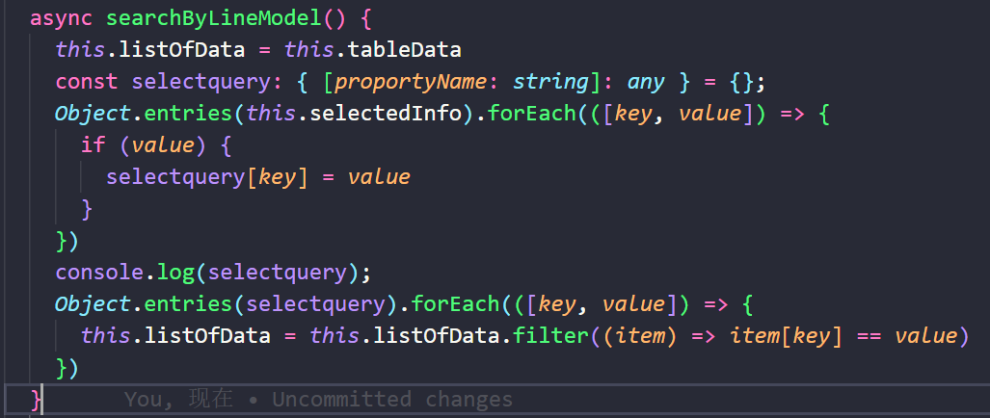
基本功能
查询
19

Slide 20
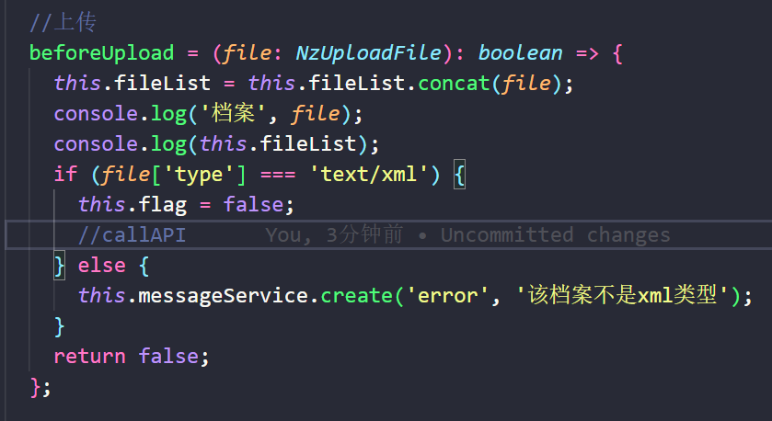
上传
上传代码
20

Slide 21
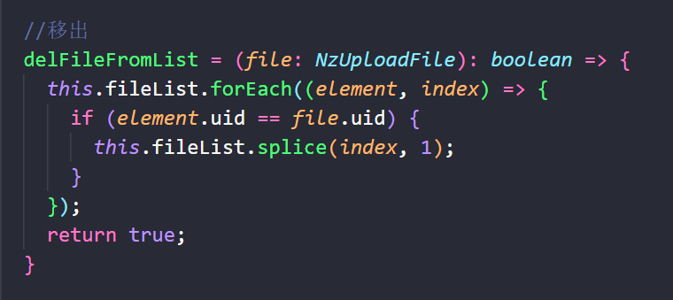
上传
上传代码
21

Slide 22
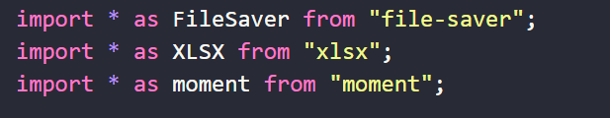
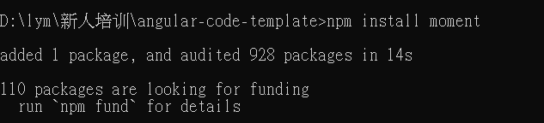
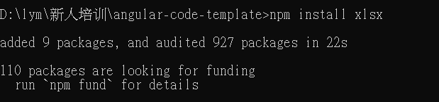
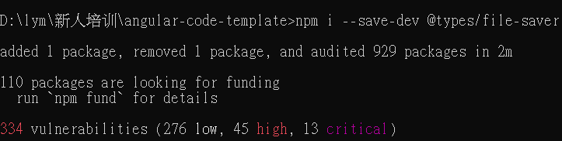
下载
下载所需插件
22

Slide 23
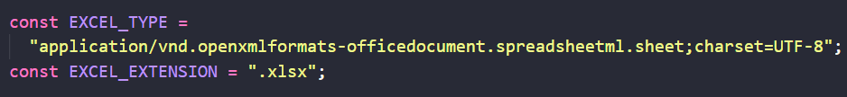
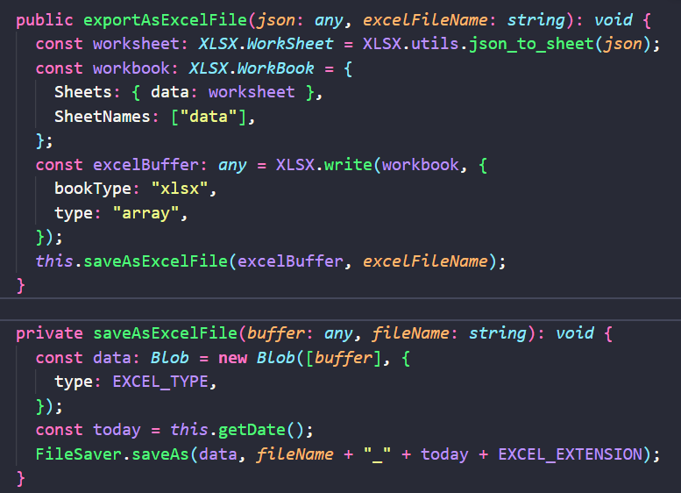
下载
下载模板代码
23

Slide 24
Thank you

